Slide 1
双周进展汇报
语言指令
论文调研 × Go2 实机部署
语义目标
LM-Nav / RT-2 / OmniNav
定位建图
完成 L1 IMU 校准与 Point-LIO SLAM 实机运行
闭环执行
2026.10
感知 → 建图 → 导航

Slide 2
阶段总览
本阶段进展
论文调研
实机部署
运行验证
3 篇
Go2 + L1
SLAM
梳理语言理解、视觉语义与机器人动作的连接方式
克隆并编译 autonomy_stack_go2
Point-LIO 接入 L1 点云与 IMU 数据
归纳长时序导航中的记忆、搜索与执行闭环
完成实机通信检查与 L1 IMU 校准
RViz 可查看点云、里程计与建图过程
当前阶段已建立实机感知与定位建图基础，导航闭环进入后续验证。
GO2 / 双周进展 02

Slide 3
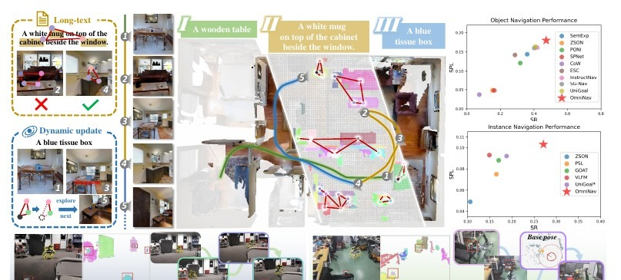
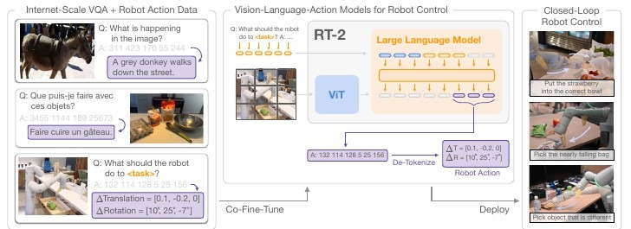
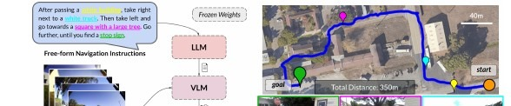
论文调研
三篇论文：从指令理解走向长时序执行
LM-Nav
RT-2
OmniNav
语言解析地标，视觉匹配目标，导航策略执行。
把动作表示为 token，与视觉语言数据共同训练。
动态场景记忆、证据更新与可操作位姿联合规划。
来源：论文框架图
来源：论文框架图
来源：论文框架图
共同脉络：语义理解 → 空间决策 → 机器人执行与反馈
GO2 / 双周进展 03

Slide 4
对项目的启发
研究结论：构建可验证的导航闭环
任务表达
语义落地
空间规划
运动执行
→
→
→
自然语言 / 目标点
地标与场景目标
地图、可达性、路径
局部控制与反馈
三篇工作共同指向
分层决策：语言模型负责目标表达，导航模块负责空间与运动约束。
持续更新：定位、地图和目标状态需要随观测与执行结果迭代。
逐级验证：先验证传感器与定位，再验证路径跟随，最后扩展语义任务。
GO2 / 双周进展 04

Slide 5
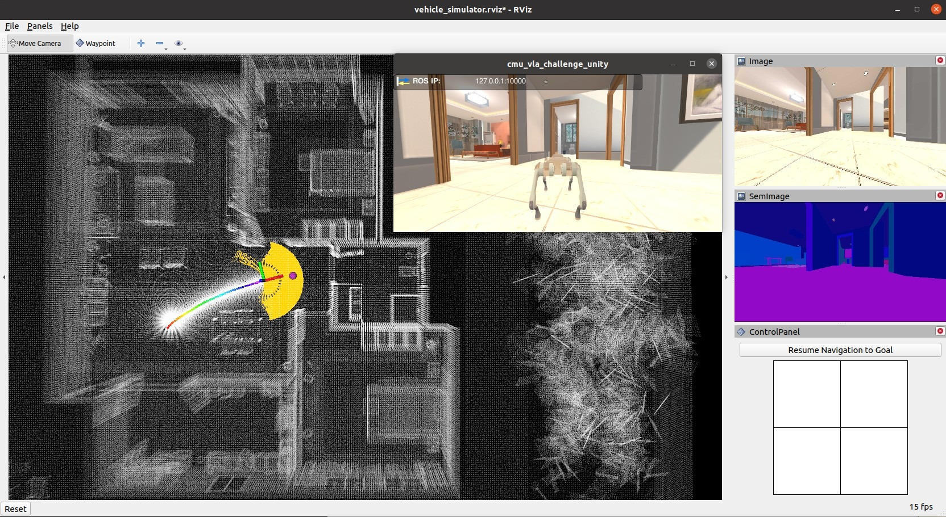
系统部署
Go2 实机：已跑通感知与建图链路
Unitree Go2 + L1
→
DDS 数据链路
→
传感器变换
→
Point-LIO
实机传感器
IMU / 点云样本
外参配置与坐标系
里程计与地图
实机验证
✓
通信检查
✓
IMU 校准
L1 IMU 与点云话题样本正常
完成标定并生成参数文件
Point-LIO SLAM
实机运行：点云、里程计与轨迹可视化
仓库 RViz 界面示例（仿真截图）
下一步：验证外参与时间同步，再接入路径跟随。
GO2 / 双周进展 05

Slide 6
后续两周安排
下一阶段：从建图走向稳定导航
01
02
03
稳定性复测
参数验证
导航闭环
重复采集同一路线，检查地图连续性、漂移与系统启动稳定性。
按录包回放评估 IMU-LiDAR 外参与时间同步，再更新实机配置。
接入局部规划与目标点跟随，在安全场地完成低速往返测试。
验收顺序
重复建图
定位稳定
目标点到达
阶段目标：形成可复现的 Go2 感知—定位—路径跟随验证流程。
GO2 / 双周进展 06

